Slide 1


R·六年级上册
状元成才路
3
解决问题（1）

Slide 2

状元成才路
一、复习导入
找出单位“1”，并列出数量关系式。
4
（1）每把椅子的价钱相当于每张桌子的价钱的 。
5
“1”
4
每张桌子的价钱 × =每把椅子的价钱
5
6
（2）男生人数是女生人数的 。
7
“1”
6
女生人数 × =男生人数
7
单位“1”的量×对应的分率=对应的量

Slide 3
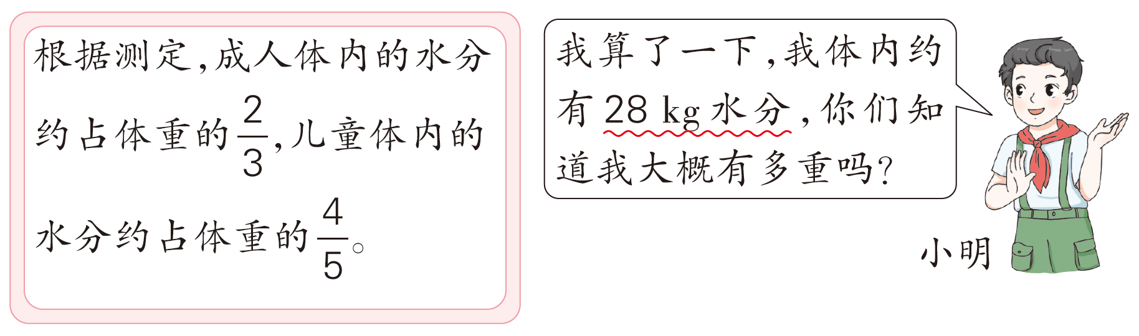

状元成才路
二、探索新知
（教材P35例4）
28kg
小明体内的水分重 _______。
小明体内的水分占体重的 ____。
要求的是小明的______。
阅读与理解
体重

Slide 4
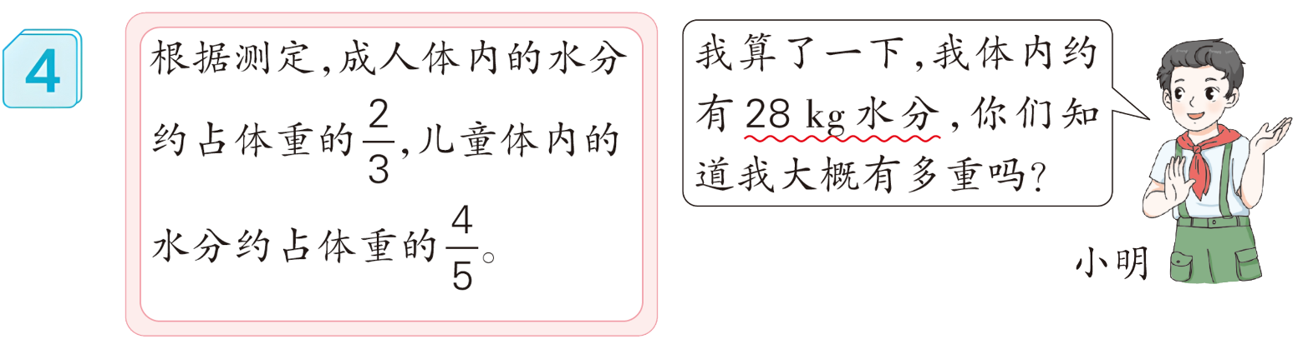
状元成才路
根据“儿童体内的水分占体重的 ”可以列出下面的关系式。
分析与解答
水分占体重的
小明的体重× ＝小明体内水分的质量
水分28kg
体重？kg

Slide 5
状元成才路
小明的体重× ＝小明体内水分的质量
分析与解答
解：设小明的体重是x千克。
水分占体重的
水分28kg
体重？kg

Slide 6
状元成才路
回顾与反思
28
看结果是不是小明体内水分的质量。
答：小明的体重是35kg。

Slide 7
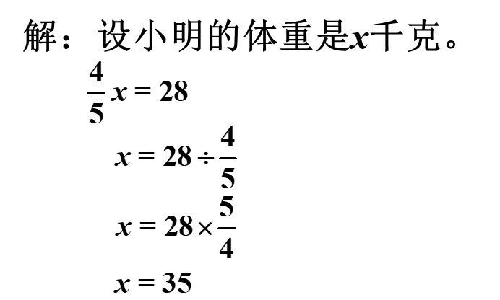
状元成才路
回顾与反思
解决“已知一个数的几分之几是多少，求这个数”的问题，一般方法：
小明的体重× ＝小明体内水分的质量
1.找出单位“1”，设未知量为 x;
2.找出题中的数量关系式;
3.列出方程并解答;
4.检验并写出答案。
答：小明的体重是35kg。

Slide 8
状元成才路
小明的体重× ＝小明体内水分的质量
分析与解答
4
5
水分占体重的
28 ÷ = 28× = 35（kg)
5
4
水分28kg
答：小明的体重是 35 kg。
体重？kg

Slide 9
状元成才路
三、巩固提高
1.我国幅员辽阔，东西相距约5200km，东西距离是南北的 。南北相距约多少千米？
（教材P37“练习八” 第1题）
南北距离× =东西距离
解：设南北相距约x千米。
x=5200
52
x=5200÷
55
x=5200×
55
52
x=5500
答：南北相距约5500千米。

Slide 10
2.一杯250mL的鲜牛奶大约含有 g的钙质，占一个成年人一天所需钙质的 。一个成年人一天大约需要多少钙质?
（教材P37“练习八” 第2题）
成人一天所需钙质的质量× = g的钙质
解：设一个成年人一天大约需要xg的钙质。
x=
x= ÷
3
8
x=
答：一个成年人一天大约需要 g钙质。

Slide 11
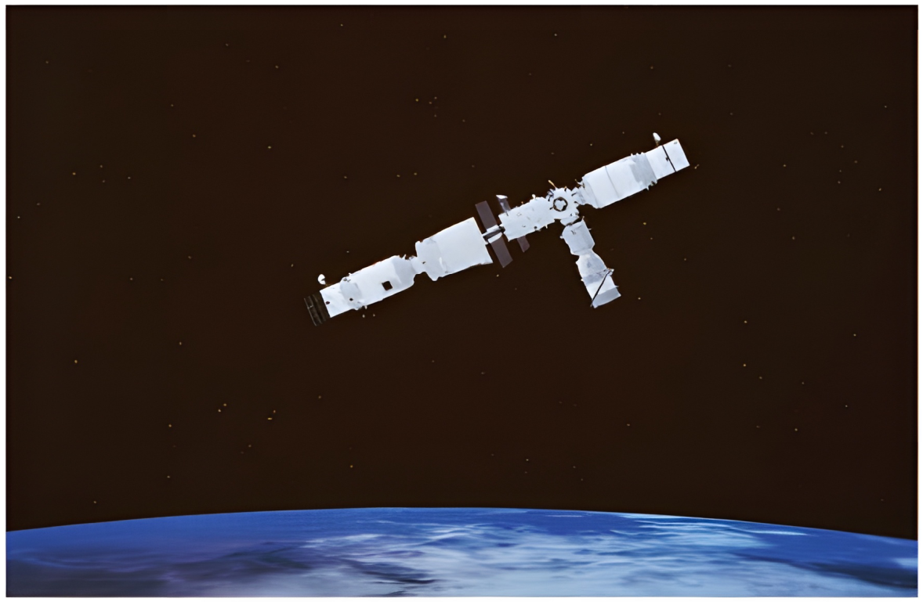
3.神舟十号载人飞船在轨飞行约15 天，相当于神舟十三号载人飞船在轨飞行时间的 。神舟十三号载人飞船在轨飞行约多少天？
（教材P37“练习八” 第3题）
神舟十三号在轨飞行的天数× =神舟十号在轨飞行的天数
答：神舟十三号载人飞船在轨飞行约183天。

Slide 12
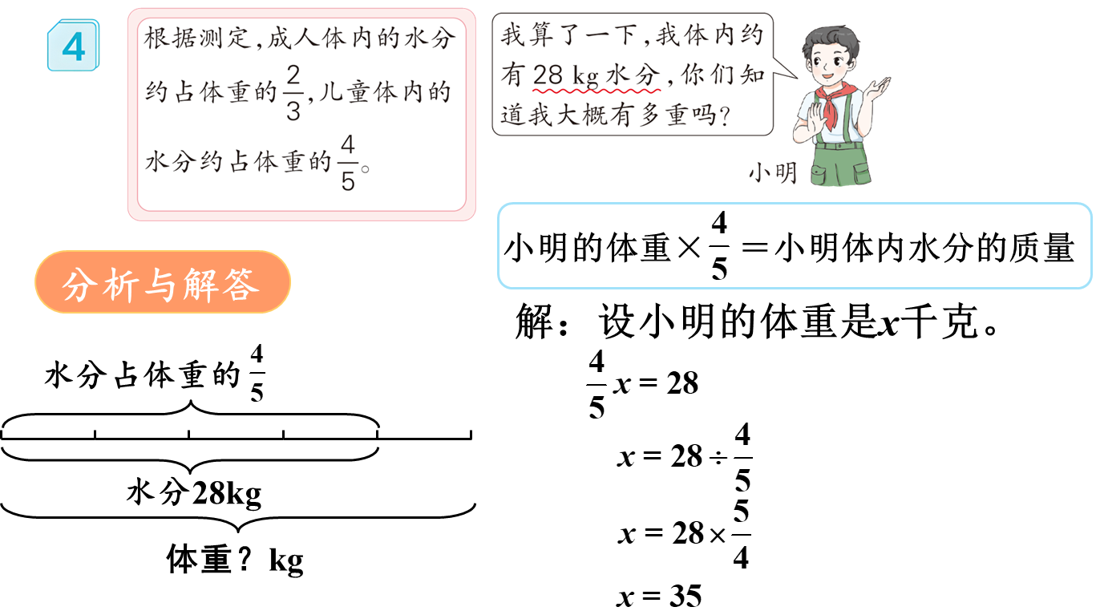
状元成才路
四、课堂小结
4
5
28÷ =28× =35（kg）
5
4
明确数量关系—确定单位“1” —列式解答。

Slide 13
状元成才路
五、课后作业
完成对应课时的练习。

